Slide 1
Técnicas de PLN na
Análise de Domínio em SMAs Abertos
Gustavo Carvalho, Miriam Sayão, Maíra Gatti

Slide 2
Objetivo principal e Técnicas de PLN
Contribuir para a identificação do grau de variabilidade em requisitos, auxiliando na identificação de pontos de extensão
  Esta técnica é aplicada no contexto de frameworks de governança.
Uso de técnicas de processamento da linguagem natural
  uso de várias medidas estatísticas: coseno, Jaccard e Dice para identificar documentos similares
Notes:
Paradigma de agentes:
relativamente novo paradigma na engenharia de software (desde década de 80)
Decomposição do problema em problemas menores
Metáfora para partes do problema

Slide 3
Reuso de parte do Gerador de Visões da Miriam
Identificar similaridades entre documentos:
stop list
stemmer
requisitos
Filtragem e geração de vetores
modelo
Cálculo e
Identificação de
Similaridades
requisitos
de vetores
candidatos

Slide 4
Técnicas de PLN
Filtragem ou pré-processamento:
  abordagem conhecida por bag-of-words
  visa transformar documentos não-estruturados em documentos estruturados, geralmente tabelas do tipo termo-documento
  problema: alta dimensionalidade e dados esparsos
 | termo₁ | termo₂ | termo₃ | termo₄ | ..... | termo_{n}
doc1 | freq₁₁ | freq₁₂ | freq₁₃ | freq₁₄ | ..... | freq_{1n}
doc₂ | freq₂₁ | freq₂₂ | freq₂₃ | freq₂₄ | ..... | freq_{2n}
..... | ..... | ..... | ..... | ..... | ..... | .....
doc_{m} | freq_{m1} | freq_{m2} | freq_{m3} | freq_{m4} | ..... | freq_{mn}

Slide 5
Técnicas de PLN
Filtragem ou pré-processamento (cont):
  redução da dimensionalidade obtida por:
    uso de stop list com palavras como conjunções, advérbios, preposições, artigos, ...
    stemmização das palavras : identificação de radicais de palavras.
  o uso do radical possibilita agrupar singular, plural, formas verbais
  contabilização é feita a partir dos radicais
  cada documento é representado por um vetor de tamanho n
  cada componente do vetor representa a freqüência de um termo (radical) naquele documento.

Slide 6
Técnicas de PLN
Cálculo e identificação de similaridades
  vetores são entrada para identificação da similaridade entre pares de documentos
  cálculo dos coeficientes de Dice, Jaccard e coseno
  estes valores são correlacionados para a obtenção de um índice de similaridade único
  selecionam-se requisitos candidatos a análise de domínio, considerando os valores de similaridade.

Slide 7
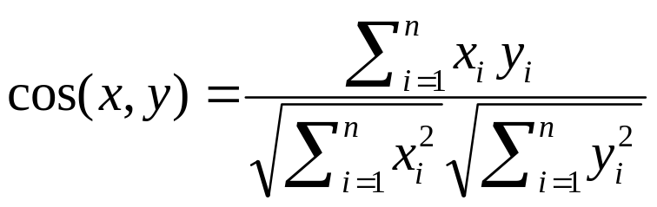
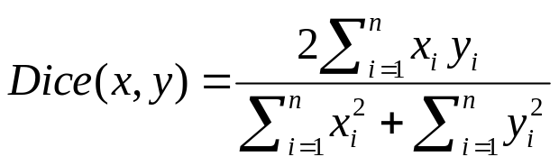
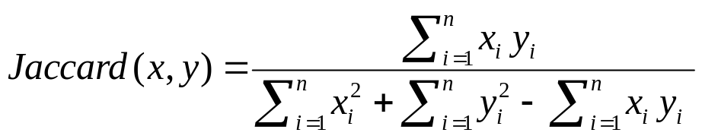
Técnicas de PLN
Todos os coeficientes retornam valores entre 0 (menos próximo) e 1 (mais próximo)
numerador: termos comuns (ou interseção) aos documentos
denominador: todos os termos de cada documento (ou união)

Slide 8
Mas o que iremos utilizar?
Nenhuma técnica é ótima em todos os casos.
Neste sentido, propomos aplicar as três técnicas de contagem e indicar um fator que será o indicativo de proximidade entre os documentos.
  Índice de Similaridade = α x coseno + β x dice + δ x im
  α + β + δ

Slide 9
Gerador de visões: estudo de caso - SELIC
Documentos existentes descrevendo o sistema são relativamente grandes...
  400 páginas => 59 seções
  Volume de informação é grande
  Dificuldade em se ter compreensão geral do sistema em pouco tempo.
  Objetivo era estudar a viabilidade de governance frameworks para este domínio
    Foco no reuso, na variabilidade e na identificação de pontos de extensão
  Por que não usar instrumentos de análise léxica de requisitos para apoiar o meu objetivo neste estudo?

Slide 10
Análise de Domínio: estudo de caso 1
Matriz de similaridade
  Estrutura utilizada para a comparação de documentos contendo requisitos.
Conceito de janela de análise
  Proximidade na descrição dos documentos reflete potenciais candidatos a pontos de extensão.
  menor proximidade quanto mais diferentes (menor coincidência de termos) forem os documentos
 | req1 | req2 | req3 | req4
req1 | 100% | 93% | 25% | 30%
req2 |  | 100% | 30% | 32%
req3 |  |  | 100% | 88%
req4 |  |  |  | 100%

Slide 11
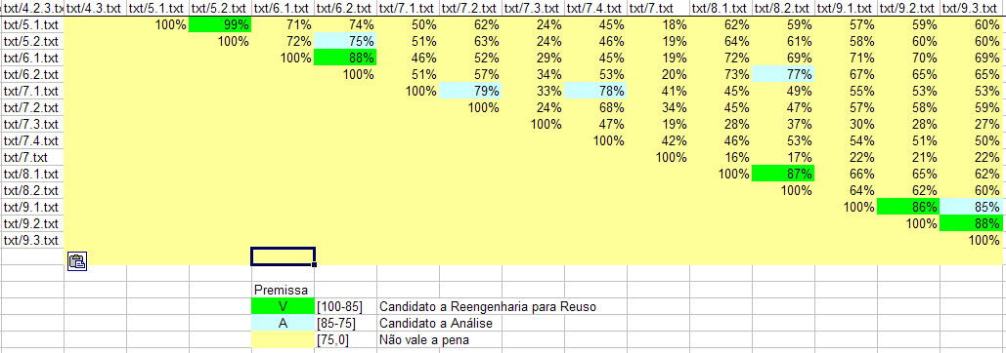
Resultados

Slide 12
Conclusão
Realmente a técnica identificou claramente documentos próximos, mas ainda não tivemos a oportunidade de mapear os resultados a pontos de extensão concretos da solucao SELIC…
Próximos passos … análise detalhada dos documentos identificados e das características descritas por outras especificações do sistema.
Como apoiar o processo de identificação das especializações (instâncias dos pontos de extensão)?

Slide 13
Trabalhos futuros
Após identificar documentos semelhantes
  a) identificar características relevantes nesses documentos
    Técnicas de extração de características são baseadas em medidas de freqüência
  b) identificar atores relevantes nos documentos
    Buscar substantivos ou sintagmas nominais - terminações em ente, or e outras
  c) identificar comportamentos ou ações nos dois documentos e comparar
    Verbos
  d) identificar recursos
    Substantivos
stop list
dicionários
recursos
requisito
Categorização
De tokens
tokens
ações
Filtro
categorizados
atores

Slide 14
Trabalhos futuros
Essas características permitiriam a construção posterior de casos de uso ou cenários e as derivações.
  Essas informações seriam importantes para guiar ou apoiar esse processo.
  Conseguiríamos fazer isso com as ferramentas que temos e o apoio do Akeo para o pos tagger (identificar classe gramatical de cada palavra)

Slide 15
Bibliografia
[Daile96] Daille, B. "Study and Implementation of Combined Techniques for Automatic Extraction of Terminology". In: Klavans, J., Resnik, P. The Balancing ACT- Combining Symbolic and Statistical Approaches to Language, The MIT Press, 1996. pp. 49-66.
[Gong2001] Gong, Y. & Liu, X. "Generic text summarization using relevance measure and latent semantic analysis". In: 24th International Conference on Research in Information Retrieval (SIGIR ’01), 2001. Proceedings. pp. 19-25.
[Gonzalez05] Gonzalez, M.A.I. "Termos e Relacionamentos em Evidência na Recuperação de Informação". Tese de doutorado, Programa de Pós-Graduação em Computação, Universidade Federal do Rio Grande do Sul, Porto Alegre, RS. 2005.
[Gruenbacher01] Gruenbacher, P.; Egyed, A. & Medvidovic, N. "Dimensions of Concerns in Requirements Negotiation and Architecture Modeling". In: International Conference on Software Engineering - ICSE 2001. Proceedings.
[Manning99] Manning, Christopher D.; Schütze, Heinrich. Foundations of statistical natural language processing. Cambridge: MIT Press, c1999. 680 p. ISBN 0262133601 (enc.)
[Pepper00] Pepper, S. "The TAO of Topic Maps, finding the way in the age of infoglut". In: XML Europe Conference, Paris, 2000. Proceedings.
[Rashid02] Rashid, A., Sawyer, P., Moreira, A. and Araújo, J. "Early Aspects: a Model for Aspect-Oriented Requirements Engineering". In: IEEE Joint Conference on Requirements Engineering(RE’02), Essen, Germany, 2002. Proceedings. pp.199-202.
[Sayão03] Sayão, M.; Staa, A. von; Leite, J. C. S. P. – Qualidade em Requisitos – relatório técnico 47/03, série Monografias em Ciência da Computação, DI/PUC-Rio, 2003.
[Sayão05] Sayão, M. & Leite, J. C. S. P. – Rastreabilidade de Requisitos – relatório técnico 20/05, série Monografias em Ciência da Computação, DI/PUC-Rio, 2005.
[Sutton02] Sutton Jr, S. M. & Rouvellou, I. "Modeling of Software Concerns in Cosmos". In: Proceedings of the 1st International Conference on Aspect-Oriented Software Development, ACM Press, 2002. pp. 127-133.
[Teline03] Teline, M. F.; Almeida, G. M. B. & Aluísio, S. M. "Extração Manual e Automática de Terminologia: Comparando Abordagens e Critérios". In: 16th Brazilian Symposium on Computer Graphics and Image Processing - SIBGRAPI 2003. Proceedings.
Porter, M. (1980). An algorithm for suffix stripping. Program 14 (3), 130–137.

